Slide 1
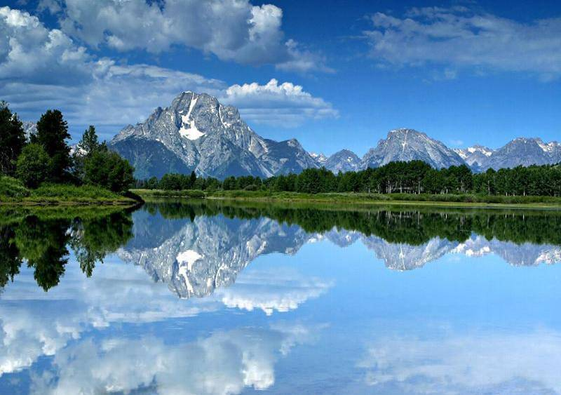
Amigo

Slide 2
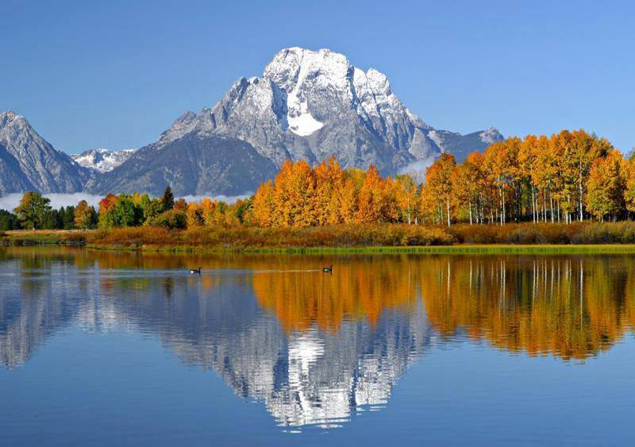
QUEM É ESPECIAL FICA...

Slide 3
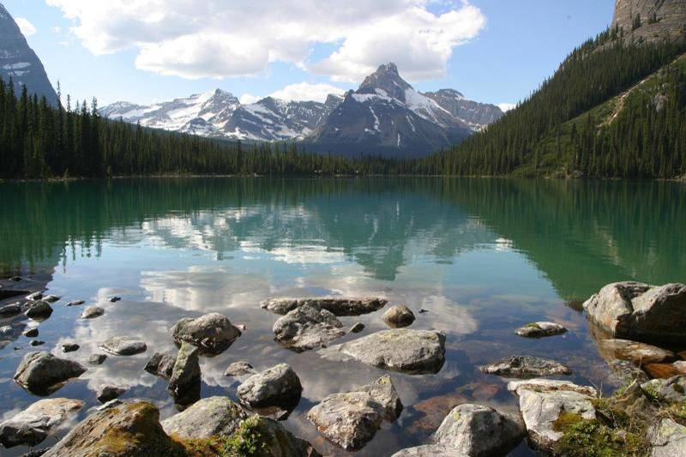
Dizem que se leva um minuto para conhecer uma
pessoa especial

Slide 4
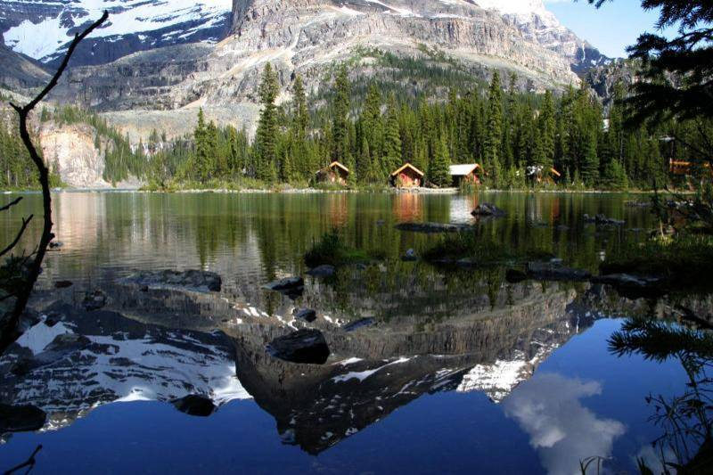
uma hora para apreciá-la

Slide 5
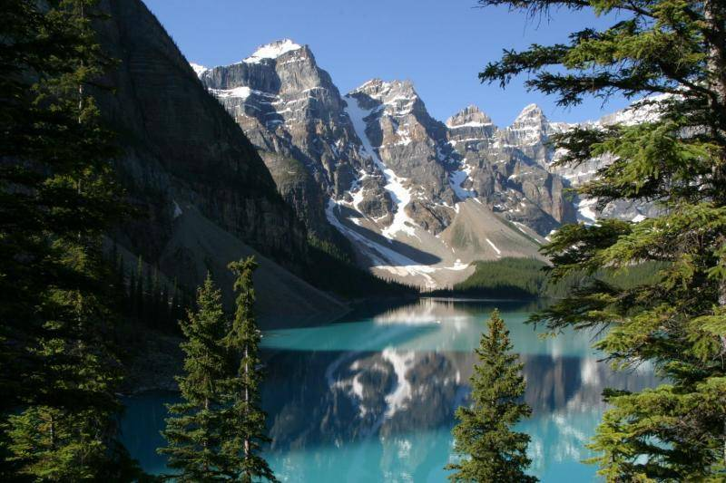
um dia para amá-la

Slide 6
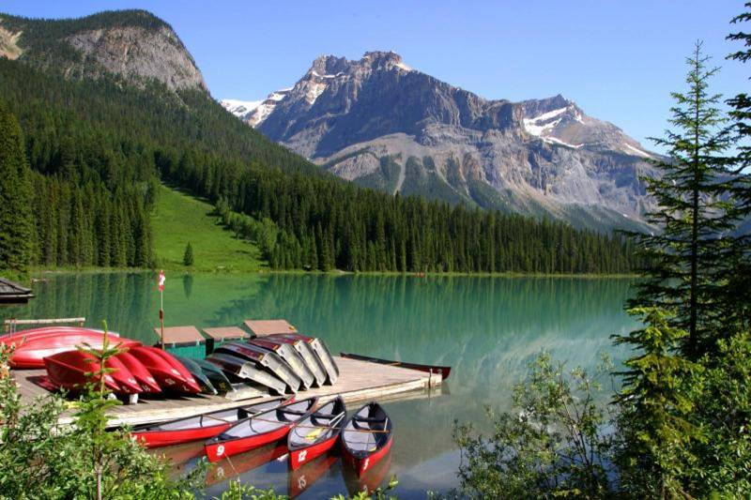
e mais do
que uma vida inteira para esquecê-la

Slide 7
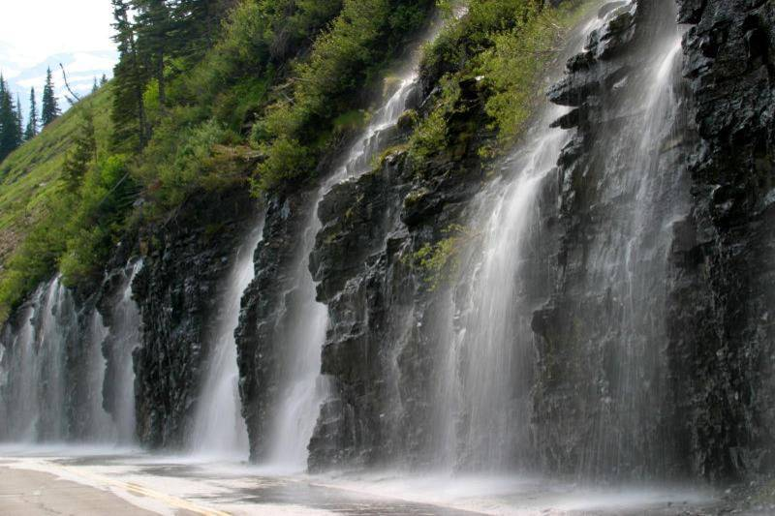
Amigos nunca se esquecem

Slide 8
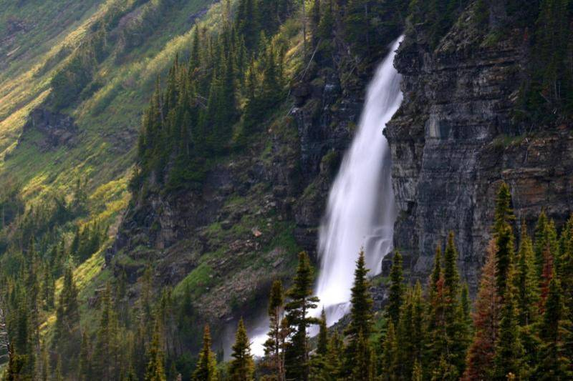
Sempre se encontram

Slide 9

Se comunicam

Slide 10
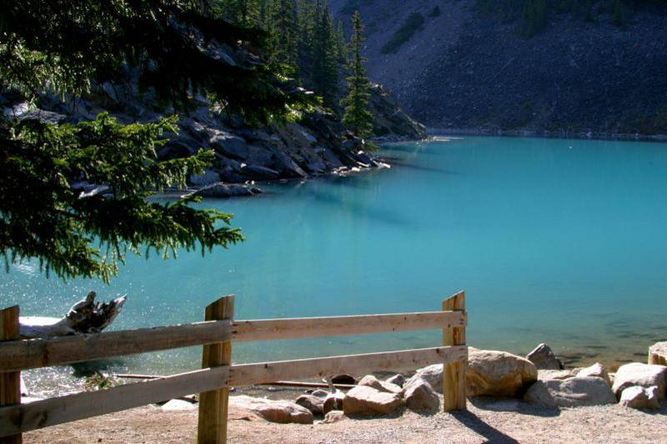
Se veem quando pode

Slide 11
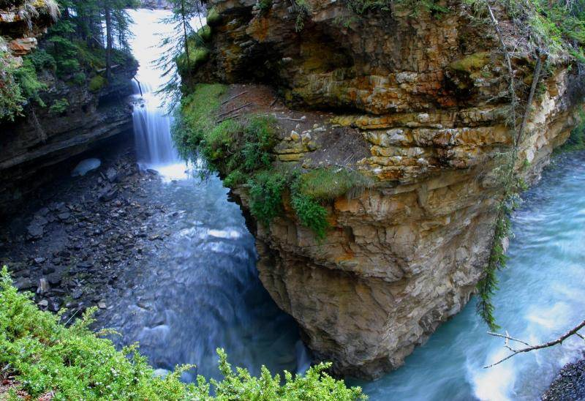
e…
não se esquecem de jeito nenhum

Slide 12

Aproveita para viver!

Slide 13

É bom ter AMIGOS!...
Eles fazem-nos sentir felizes.

Slide 14
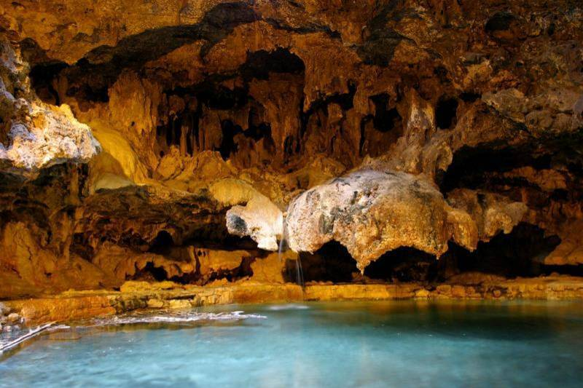
E ao sermos felizes encontramos a paz.

Slide 15
N U N C A NOS DEVEMOS
E S Q U E CER :
É NO DAR QUE SE RECEBE!!...
Dá alegria a um amigo
enviando-lhe este PPS

